Slide 1

3.- Equipos expuestos en internet
ATAQUES A SCI
COMUNICACIONES NO SEGURAS

Slide 2
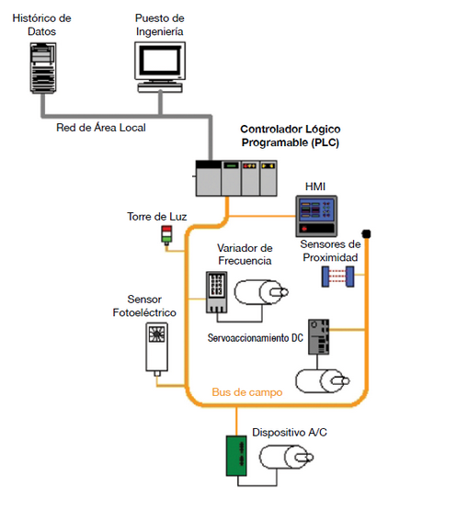
3.- Equipos expuestos en internet

Slide 3
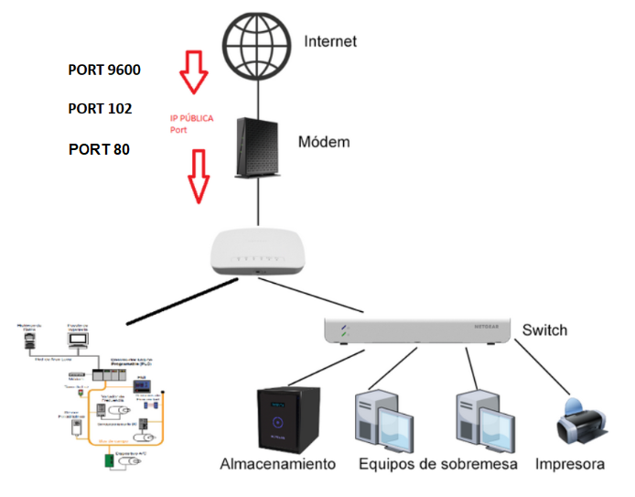
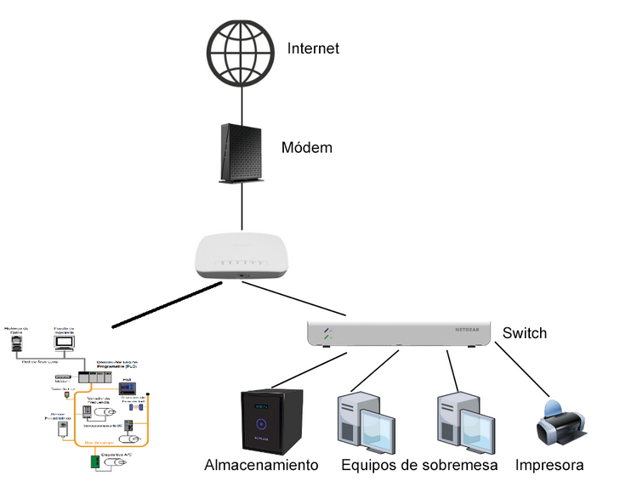
3.- Equipos expuestos en internet

Slide 4

3.- Equipos expuestos en internet
Puerto tcp | Servicio
21 | FTP
22 | SSH
80, 8080 | HTTP
443 | HTPPS
102 | Siemens
9600 | Omron Fins
4840 | OPC UA

Slide 5
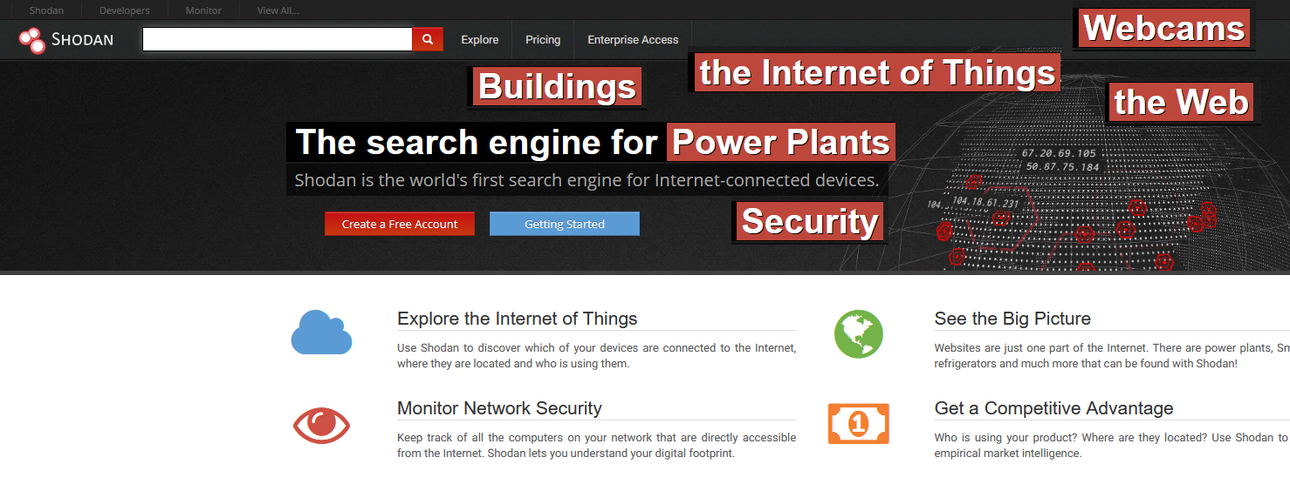
3.- Equipos expuestos en internet - Shodan
Shodan es un motor de búsqueda que sirve para encontrar dispositivos escaneados conectados a internet. Este buscador se vale del escaneo de puertos, realizado por miles de usuarios, cuyos resultados se almacenan en sus servidores para que otros puedan consultarlos.

Slide 6
3.- Equipos expuestos en internet - Shodan
En este aspecto, utilizar Shodan es completamente legal, ya que se limita a mostrar información que ya está en Internet. En cambio, lo que no es legal es acceder a los servidores que se muestran en los resultados, ya que puedes estar cometiendo delitos de ciberdelincuencia.

Slide 7
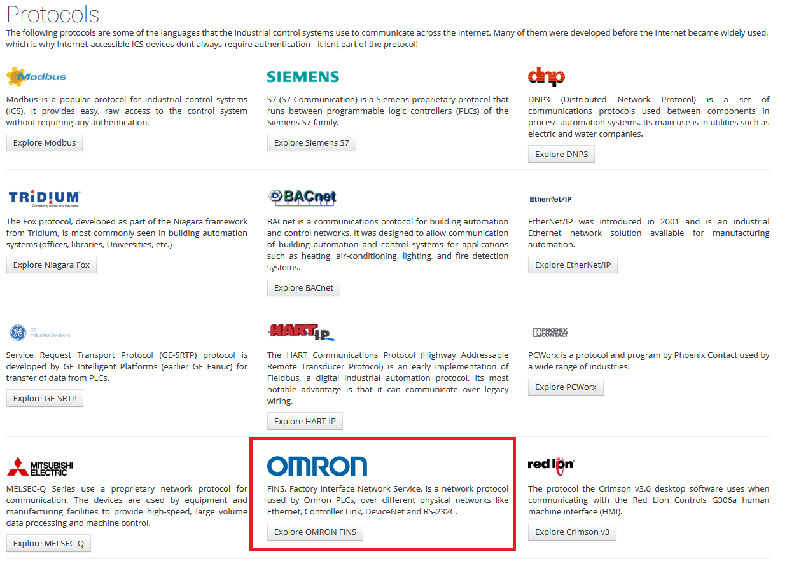
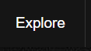

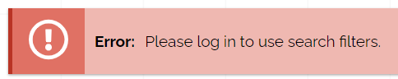
3.- Equipos expuestos en internet - Shodan

Slide 8
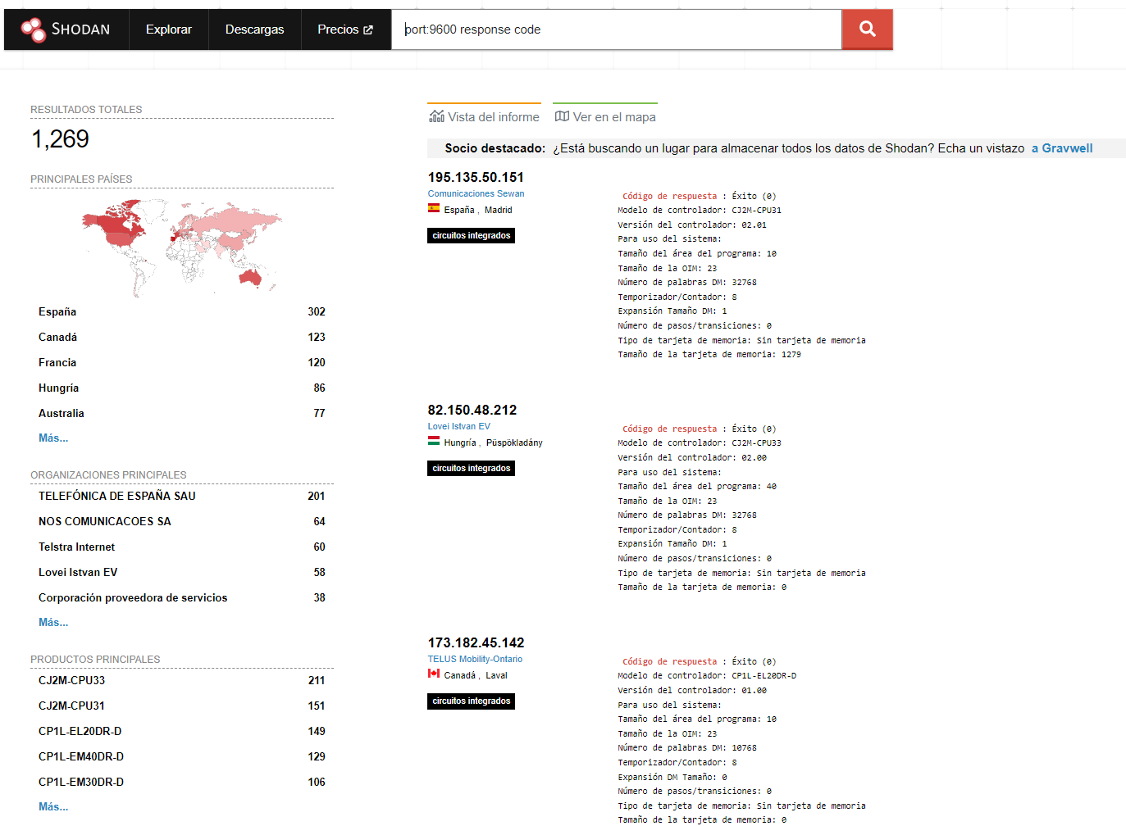
3.- Equipos expuestos en internet - Shodan

Slide 9
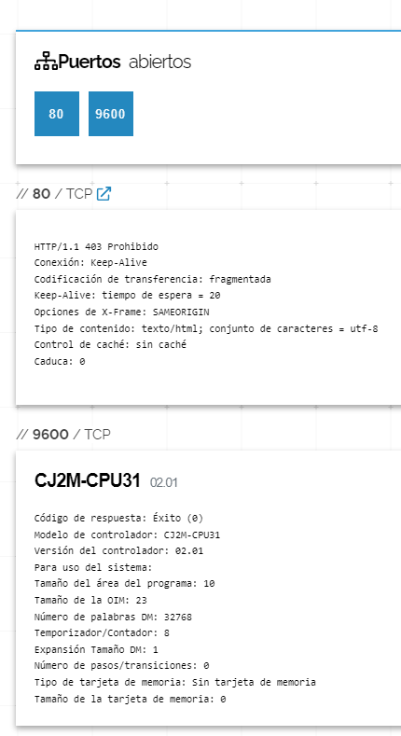
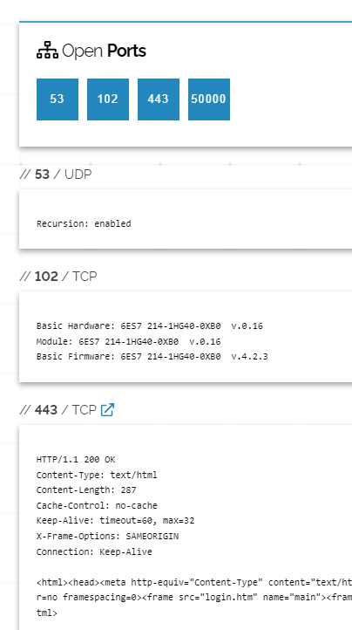

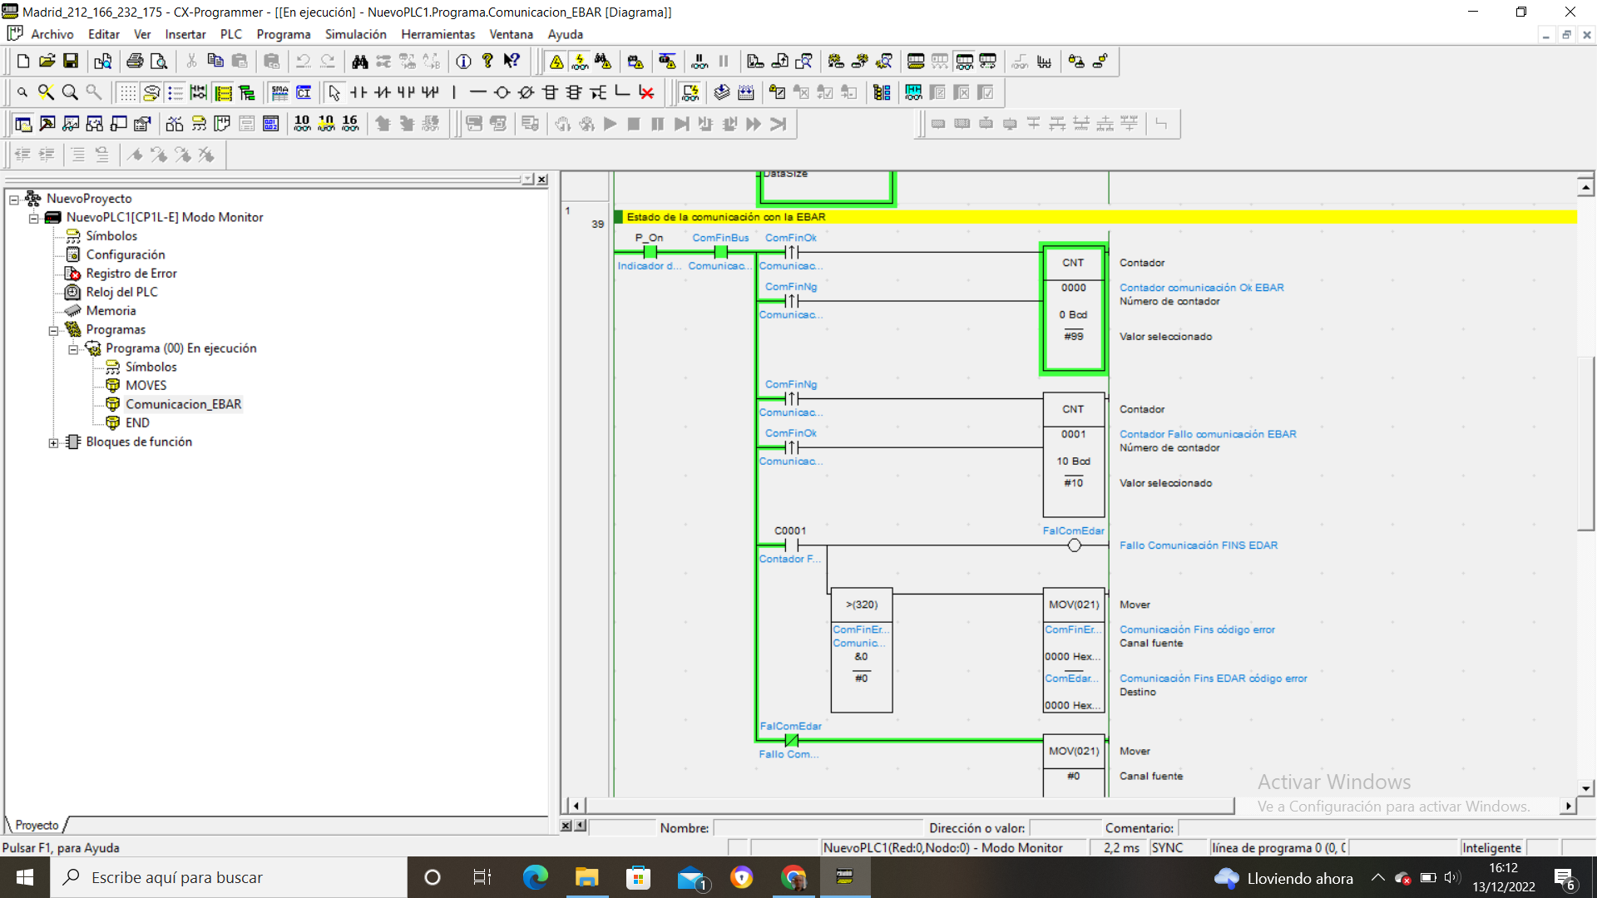
3.- Equipos expuestos en internet - Shodan
SHODAN
Demo 1 - Shodan

Slide 10
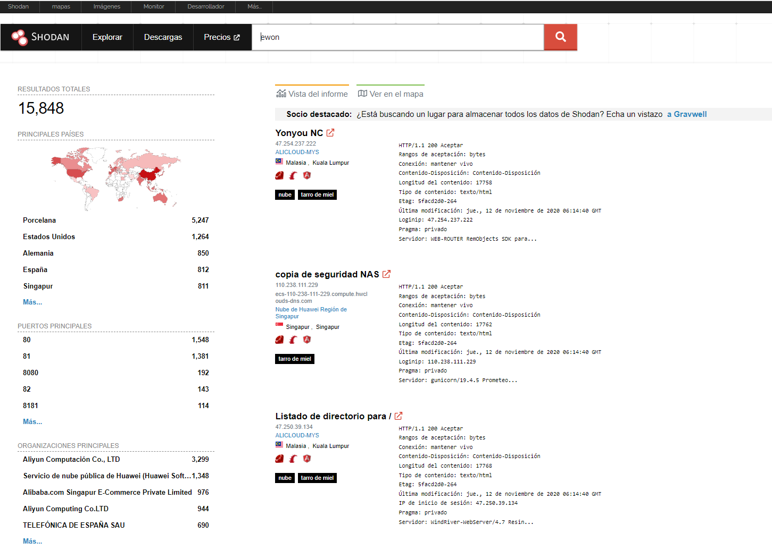
3.- Equipos expuestos en internet - Shodan

Slide 11
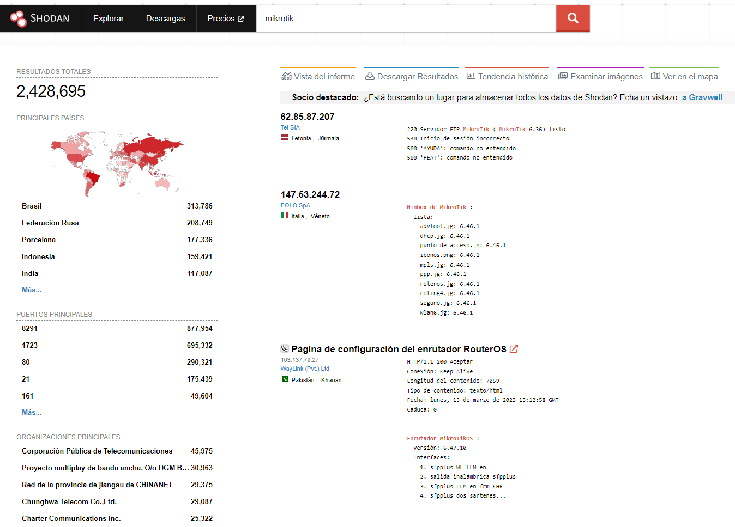
3.- Equipos expuestos en internet - Shodan

Slide 12
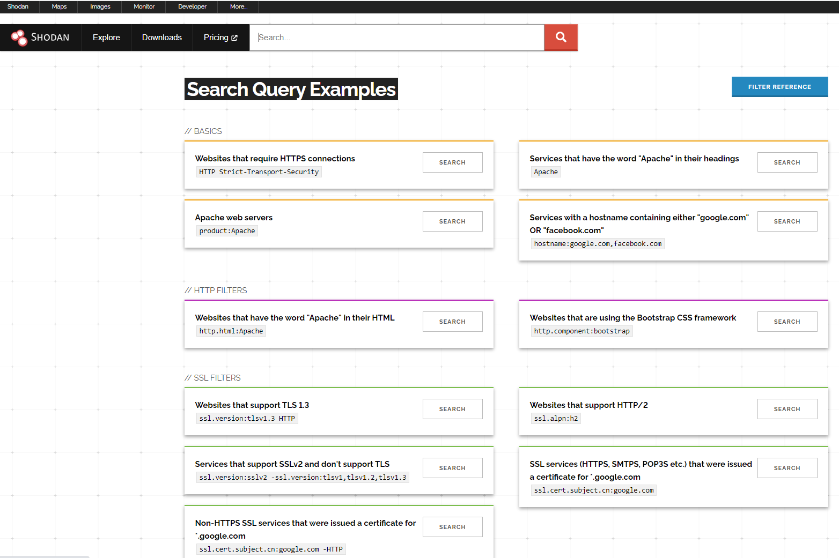
3.- Equipos expuestos en internet - Shodan

Slide 13
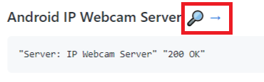
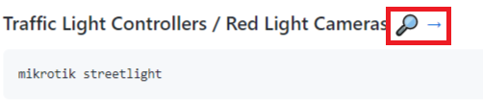
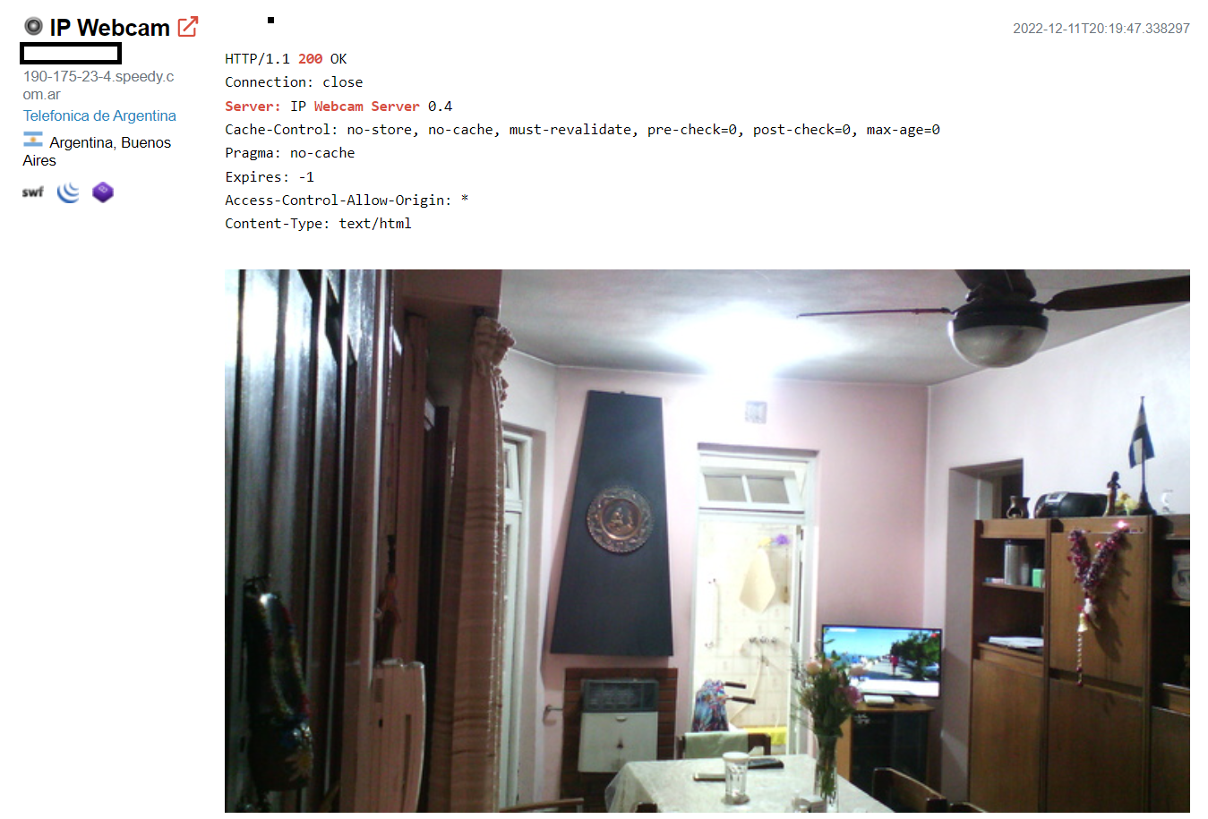
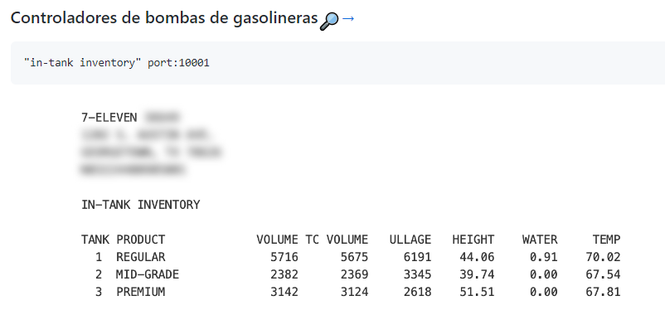
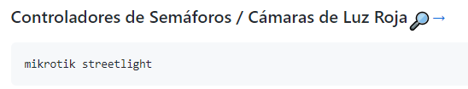
3.- Equipos expuestos en internet - Shodan
Demo 1 - Shodan
https://github.com/jakejarvis/awesome-shodan-queries

Slide 14
3.- Equipos expuestos en internet - Shodan
EJERCICIOS SHODAN CIBER RANGE OT
Ejercicios

Slide 15
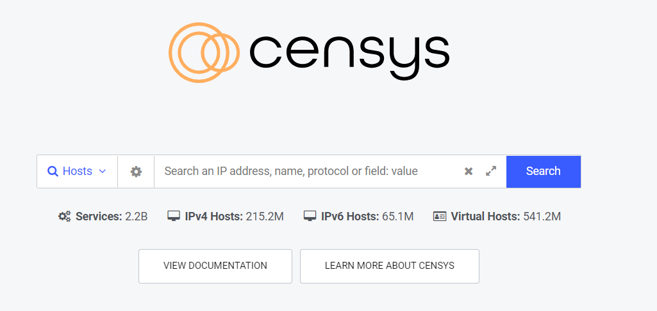
3.- Equipos expuestos en internet - Censys
EJ: Siemens Spain port 80
https://search.censys.io/

Slide 16
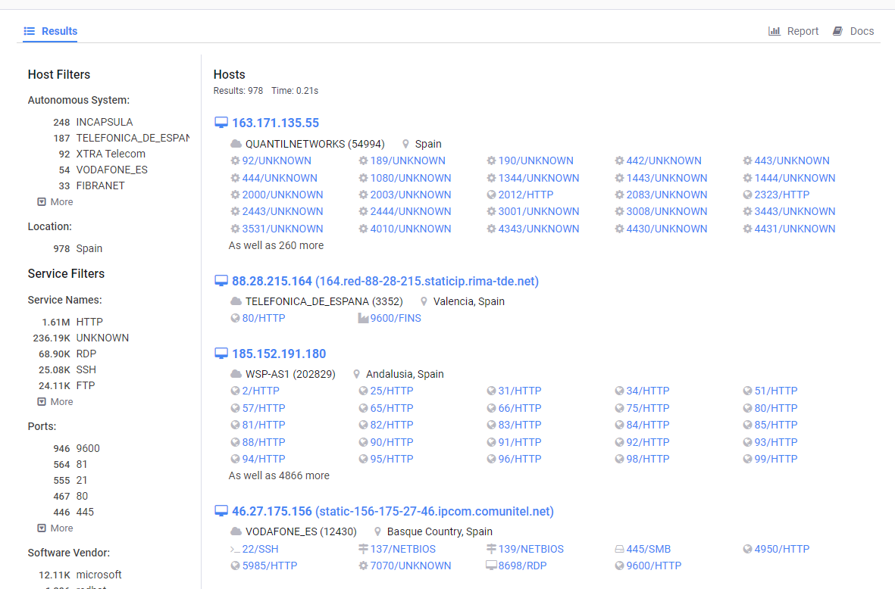
3.- Equipos expuestos en internet - Censys
Demo 2 - Censys
https://search.censys.io/

Slide 17
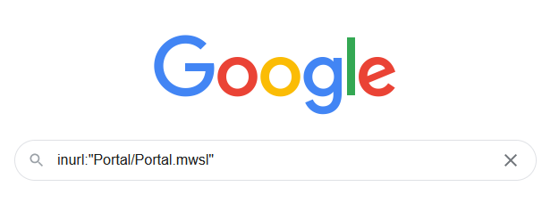
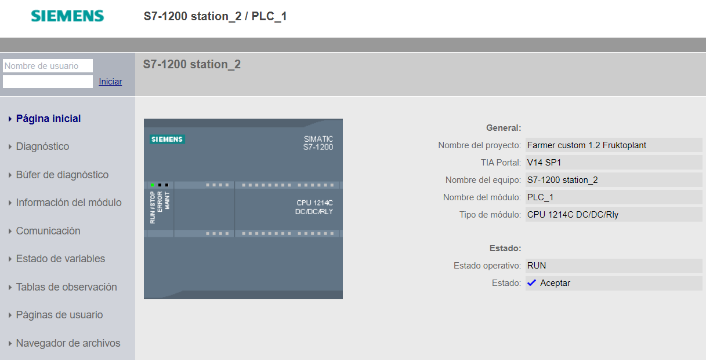
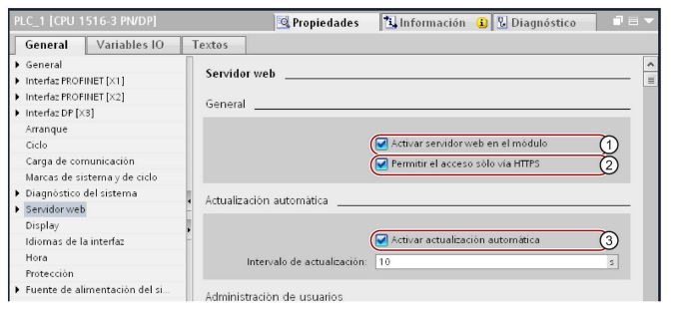
3.- Equipos expuestos en internet - Webserver
Web server expuesto
Web server expuesto 1
Demo 3 - Webserver abierto
inurl:”Portal/Portal.mwsl”

Slide 18
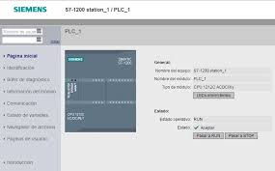
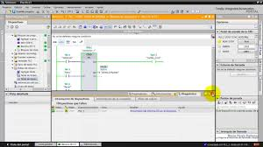
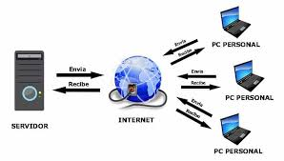
3.- Equipos expuestos en internet
Acceso web Port 80/443
Acceso Tia Portal
Port 102
Port 80

Slide 19


3.- Equipos expuestos en internet-(Búsqueda pasiva info)
Los Google Dorks, también conocidos como Google Hacking, son combinaciones de operadores de búsqueda que se utilizan para extraer información valiosa desde Google. El término tiene un origen despectivo, debido a que dork significa «idiota» y se denomina googledork a una persona inepta.
En términos más simples, un Google Dork es una búsqueda avanzada, la cual admite una serie de parámetros para realizar búsquedas en Google y obtener resultados concretos o información más relevante para el usuario.

Slide 20
3.- Equipos expuestos en internet
Estos son ejemplos de información sensible que se puede encontrar mediante los Google Dorks:
Nombre de usuario y contraseñas.
Imágenes y videos.
URLs privadas.
Documentos sensibles.
Detalles de cuentas bancarias.
Listas de correos electrónicos.
Sitios web vulnerables.
Páginas de inicio de sesión de administrador.
Directorios de copias de seguridad.
Y mucho más.

Slide 21




3.- Equipos expuestos en internet
Demo 4 - Google Dorks

Slide 22
3.- Equipos expuestos en internet
EJERCICIO BÚSQUEDA DE FICHEROS

Slide 23
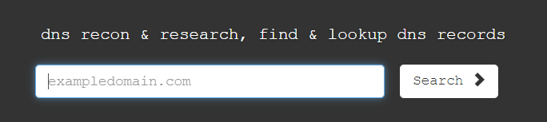
3.- Actividades de reconocimiento- Búsqueda DNS
Búsqueda semi-pasiva de información.
DNSdumpster es una herramienta totalmente gratuita diseñada para facilitarnos el análisis de cualquier dominio y poder obtener en segundos todo tipo de información relacionada con este.

Slide 24
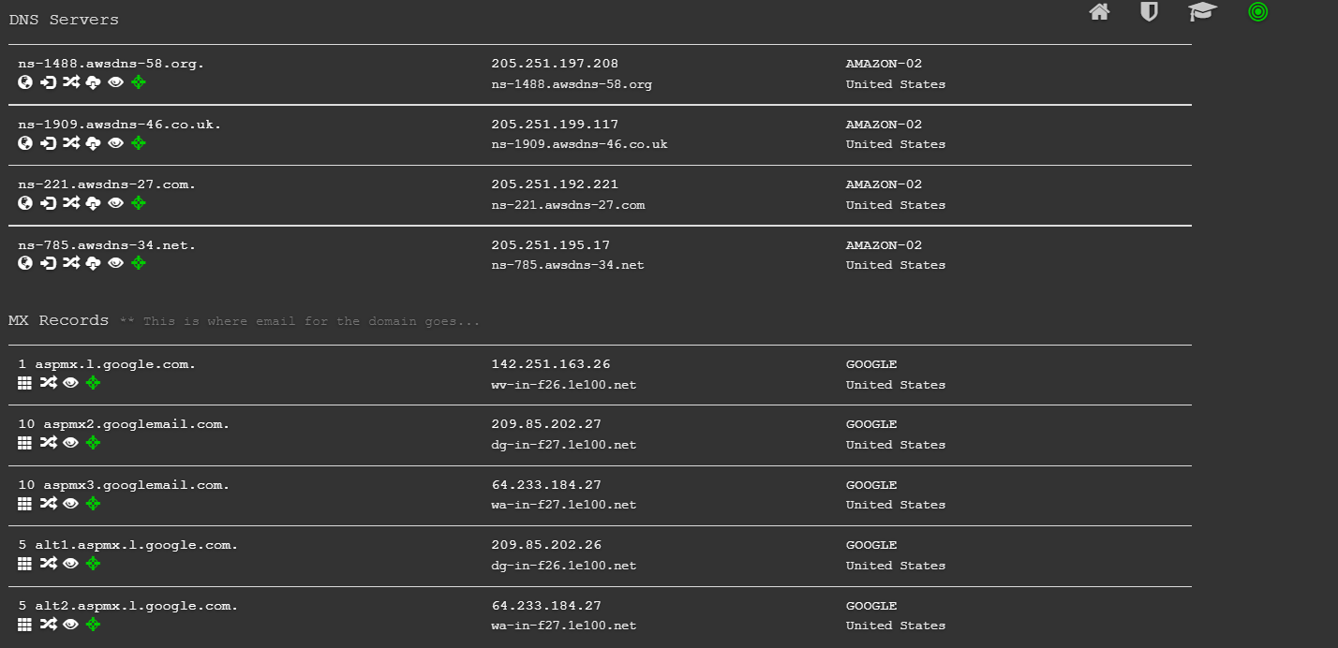
3.- Actividades de reconocimiento - DNSdumpster

Slide 25
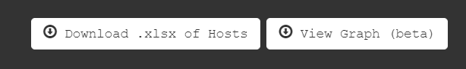
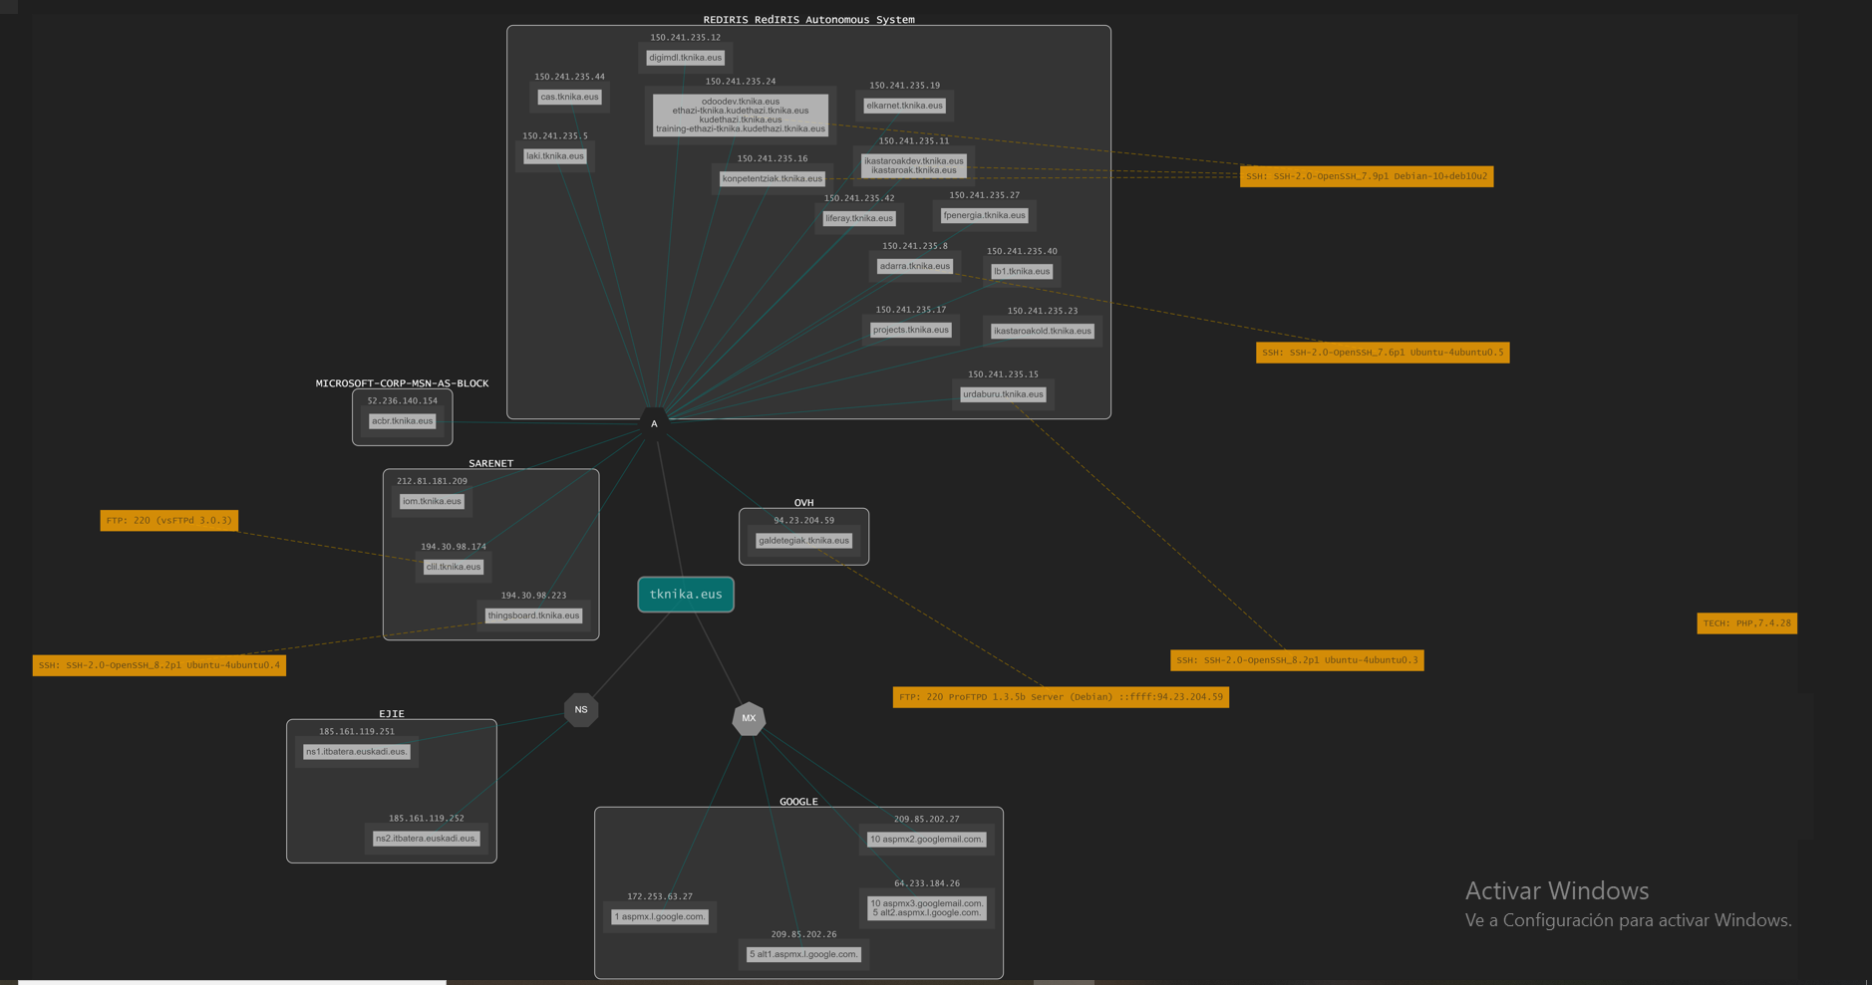
3.- Actividades de reconocimiento - DNSdumpster

Slide 26
3.- Equipos expuestos en internet - DNSdumpster
EJERCICIO INFORMACIÓN DEL DOMINIO
Ejercicio

Slide 27

3.- Actividades de reconocimiento
FOCA es un software de código abierto con el que podremos extraer los metadatos de cualquier tipo de documento (documentos de texto, imágenes, vídeos, etc.).

Slide 28
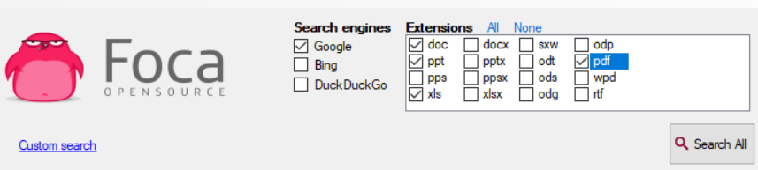
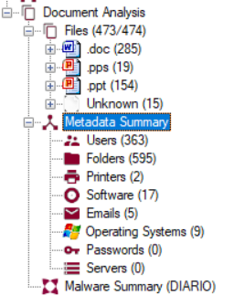
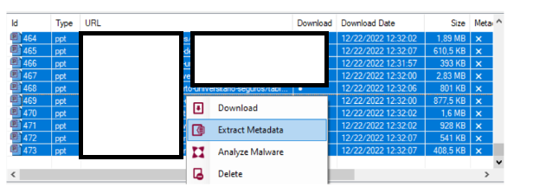
3.- Actividades de reconocimiento
Demo 6 - Foca
Web

Slide 29
3.- Equipos expuestos en internet
EJERCICIO METADATOS
Ejercicio

